Slide 1
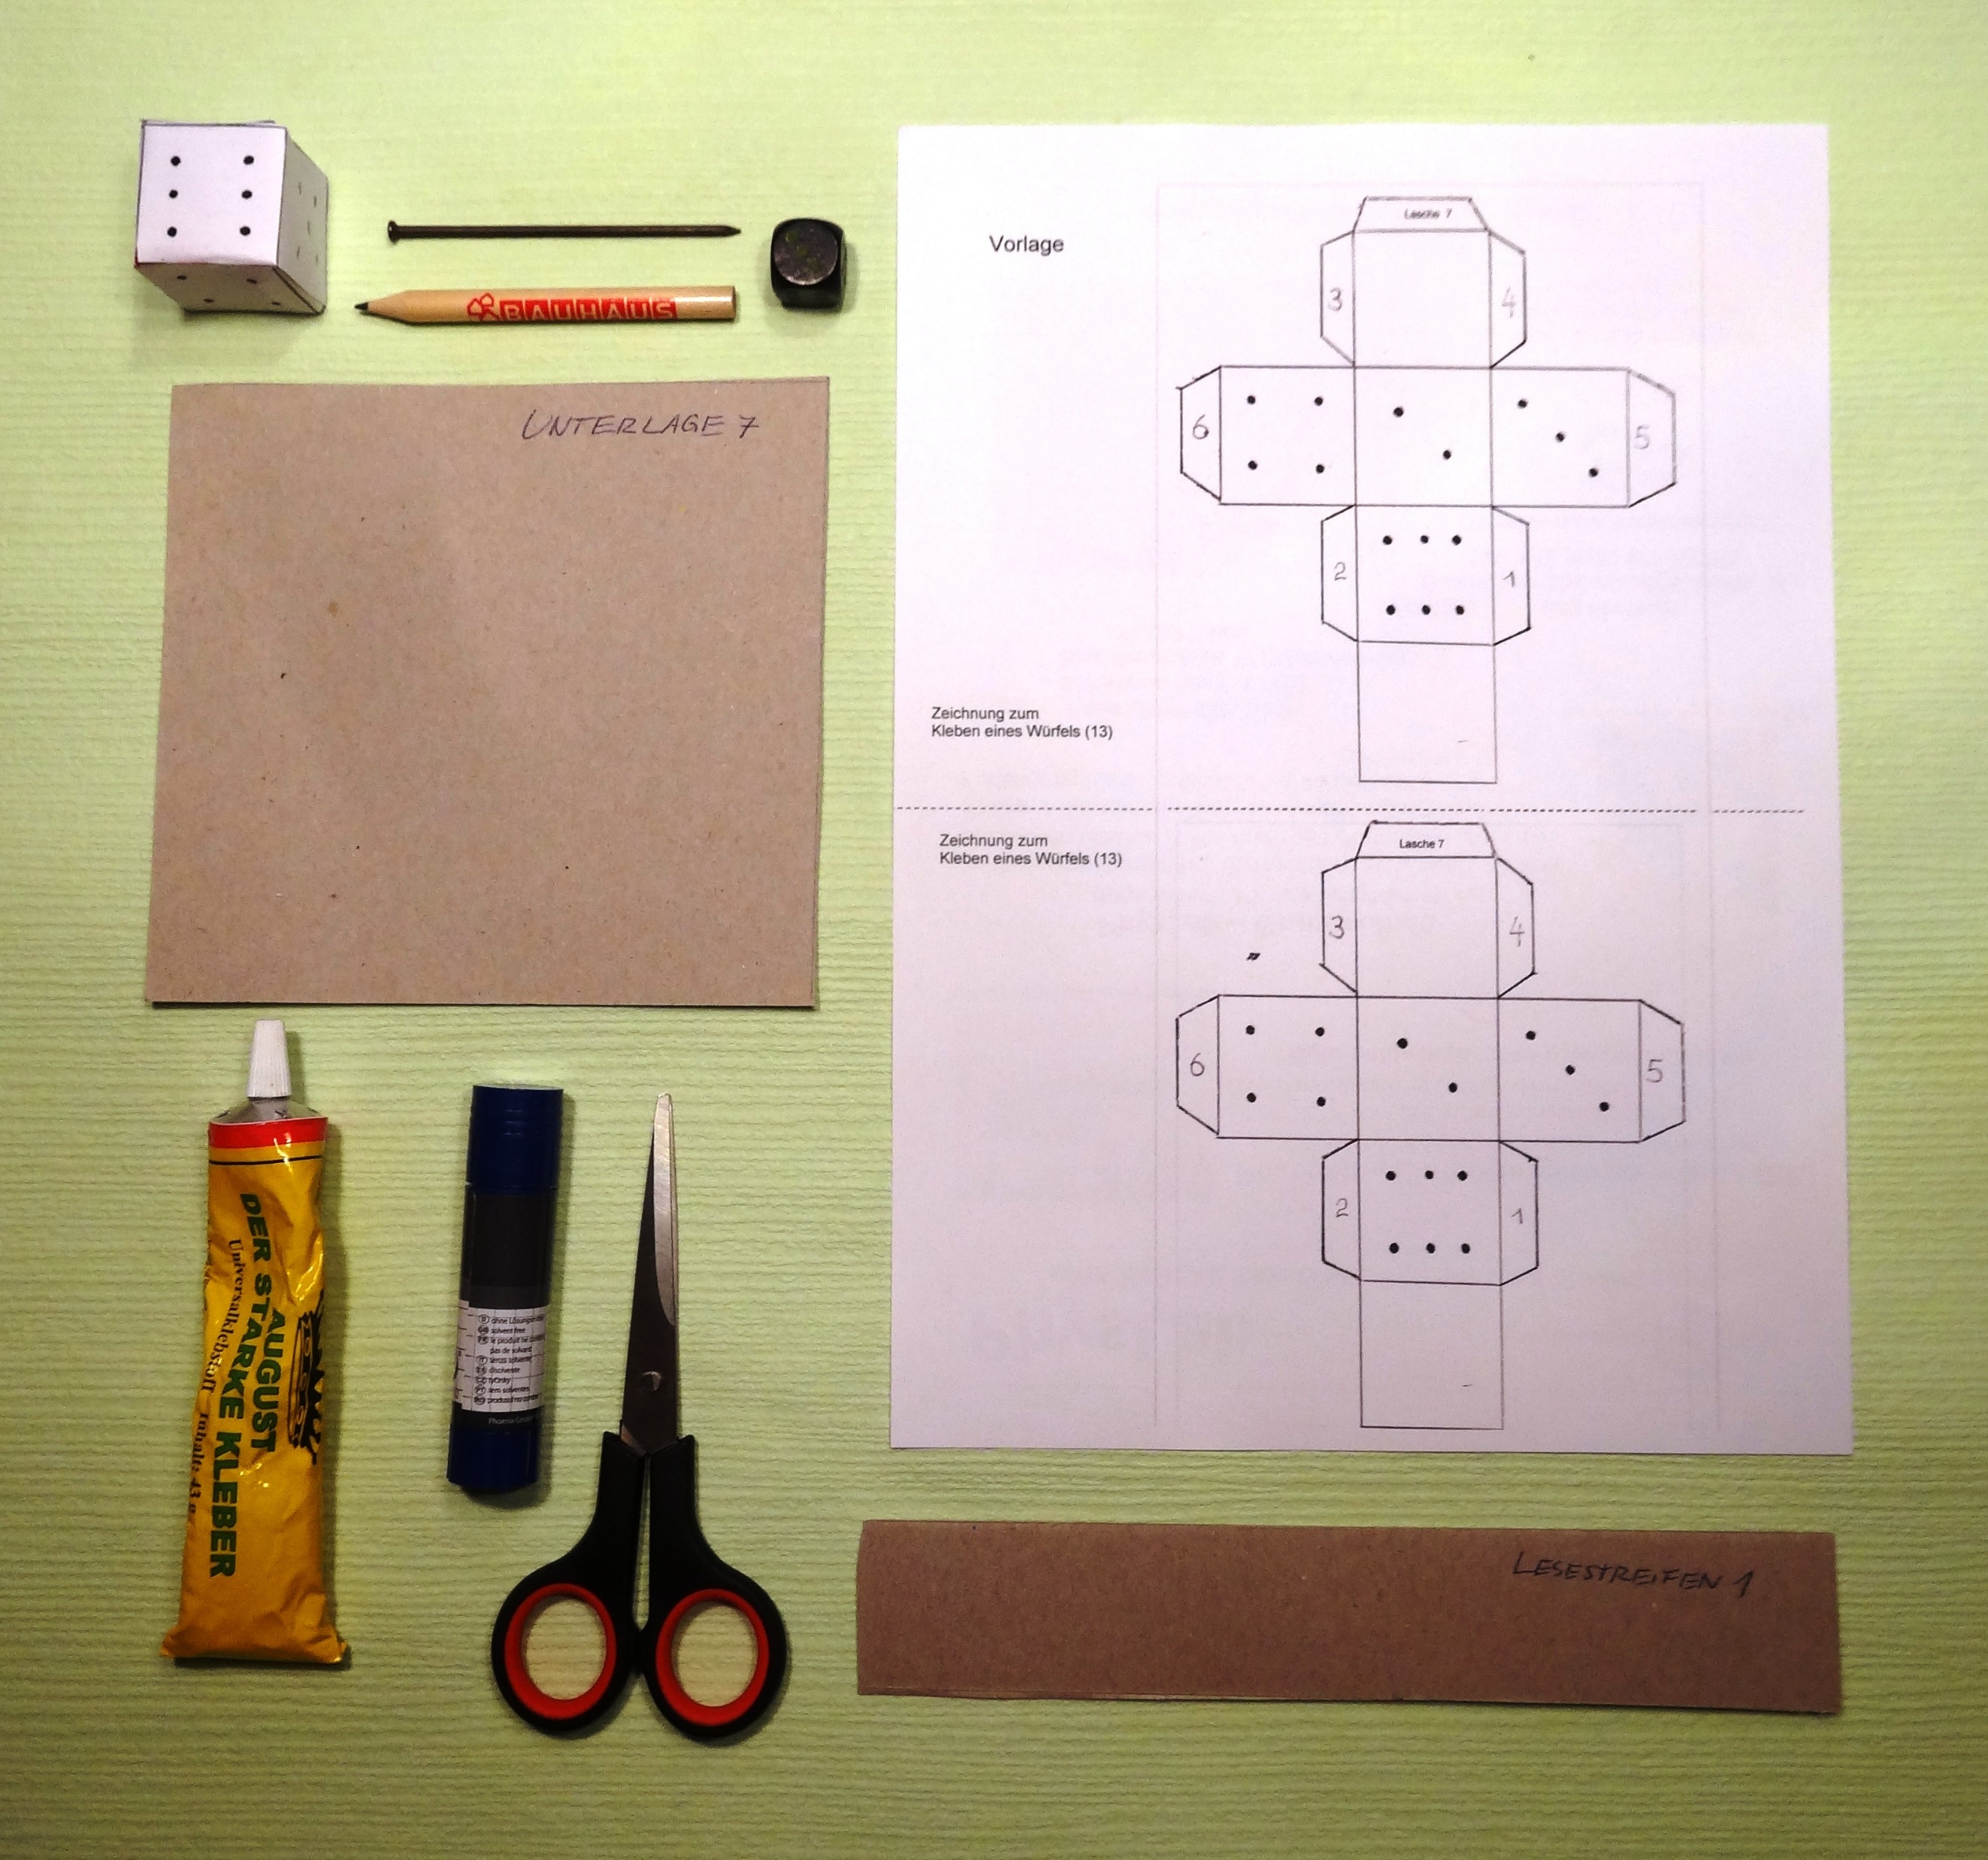
www.zauberhafte-physik.net 13-Arbeitsblatt Würfel Niveau 0-1 – Stand 7.01.2017
Der Würfel (13)
Schreibe die richtigen Bezeichnungen auf die grauen Linien
der Bleistift, der Nagel, das Blatt mit 2 Zeichnungen, der Lesestreifen, der Flüssigkleber, der Klebestift, die Schere, die Unterlage, der Würfel.

Slide 2
Name:………………………………………………………. Datum: …………..…….
Wie alt bist du? ……………. Jahre Klasse.: ……………….
Wie heißt dein Versuch? ..................................................................................
.
Male ein Bild von deinem Versuch:
Welche Worte hast du noch im Kopf? .............................................................
………………………………………´…………………………………………………..
Schreibe einen Satz zu dem Versuch:
…………………………………………………………….……………………………..
…………………………………………………….……………………………………..
……
………………………………………………………………………………………

